Slide 1


ПАМЯТКА
для инвалидов и маломобильных
групп населения
по вопросам получения услуг и
помощи со стороны
персонала в ГБУ ДО
«Молодежный творческий
Форум Китеж плюс»

Slide 2



Уважаемые посетители ГБУ ДО
«Молодежный творческий
Форум Китеж плюс»!
Предлагаем Вам ознакомиться с информацией о порядке обеспечения доступа в здание нашего учреждения инвалидам и другим маломобильным гражданам, об особенностях оказания им услуг и о дополнительной помощи со стороны персонала учреждения.
Наше учреждение имеет следующее оснащение, обеспечивающее доступ на объект и к оказываемым услугам инвалидам и маломобильным гражданам:
Оборудован пандус для инвалидов и МГН на пути движения к центральному входу.
Имеется перекатной пандус, обеспечивающий плавное преодоление препятствий

Slide 3

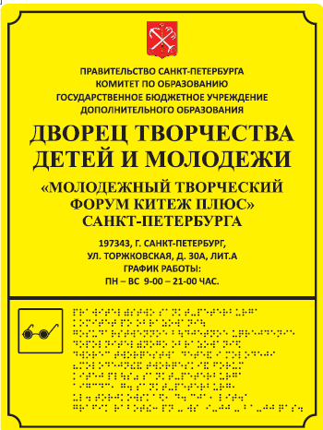

При входе в здание имеется кнопка вызова помощи персонала.
При входе на объект имеется вывеска с названием и графиком работы учреждения, выполненных рельефно-точечным шрифтом Брайля на контрастном фоне.
На стеклянных поверхностях дверей здания приклеены контрастные наклейки.

Slide 4
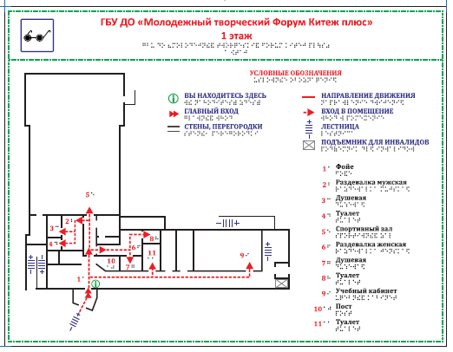
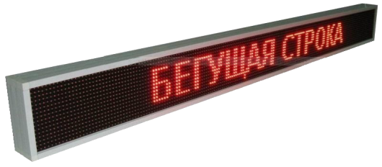
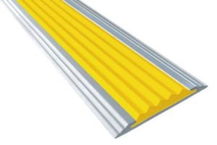
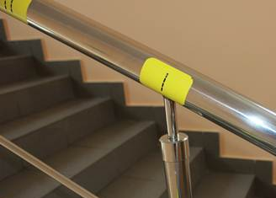
В фойе здания размещена тактильная мнемосхема расположения кабинетов и помещений на
1 этаже и бегущая строка.
Контрастные полосы нанесены на края ступеней лестницы снаружи и внутри здания.
На поручнях лестниц внутри здания наклеены контрастные полоски.

Slide 5
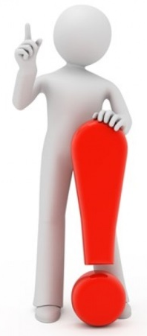




Учреждение предоставляет услуги на объекте – осуществление образовательной деятельности по дополнительным общеобразовательным программам.
Необходимая дополнительная помощь оказывается силами сотрудников учреждения.
Для вызова сотрудника воспользуйтесь кнопкой вызова на входе или позвоните по телефону:
409-80-70
По вопросам обеспечения доступности здания и помещений учреждения, получаемых услуг, а также замечаний по этим вопросам можно обращаться к ответственному сотруднику – Воронковой В.И.,
телефон: 409-80-70.

